Slide 1

АССОЦИАЦИЯ «ФЕДЕРАЦИЯ ХОККЕЯ РЕСПУБЛИКИ БЕЛАРУСЬ»
Мониторинг Октябрь 2022.
Автор:
Кочнев А.А. Толстик П.В. Царик А.С.

Slide 2
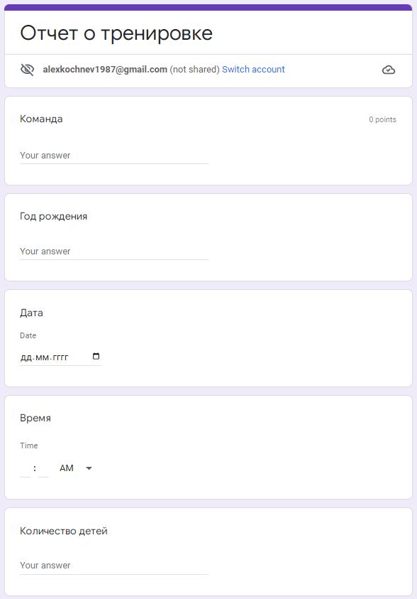
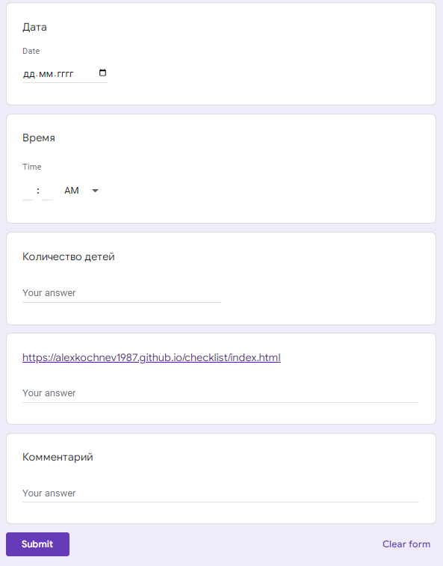
По итогу каждого мониторинга УТЗ заполняется форма с отчетом по 31 критерию и указанием за что, и в каком объеме были начислены баллы.

Slide 3
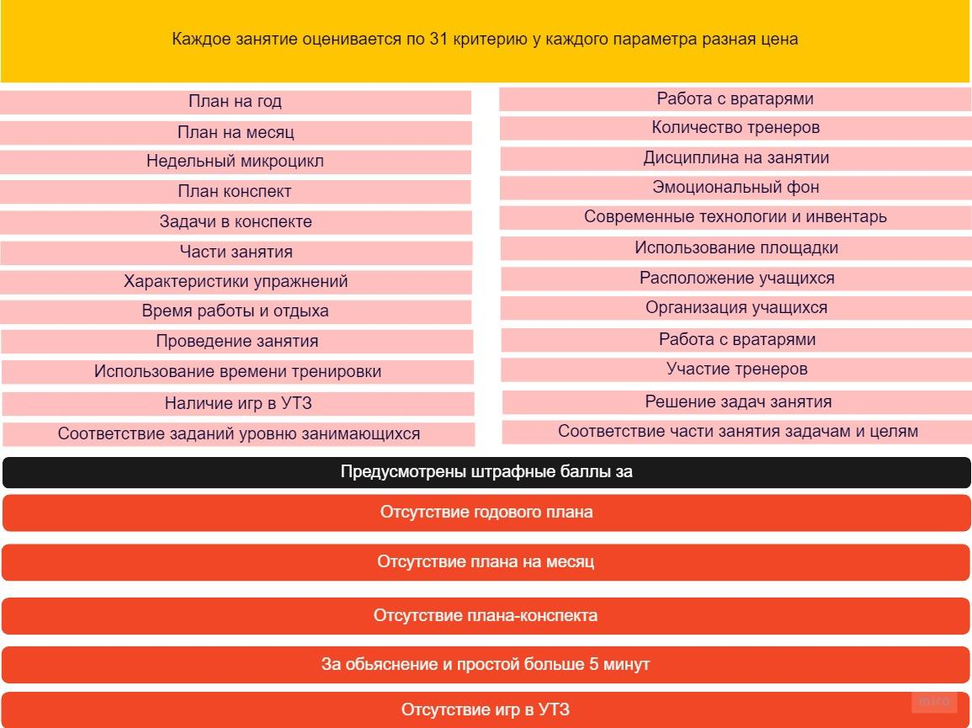

Slide 4
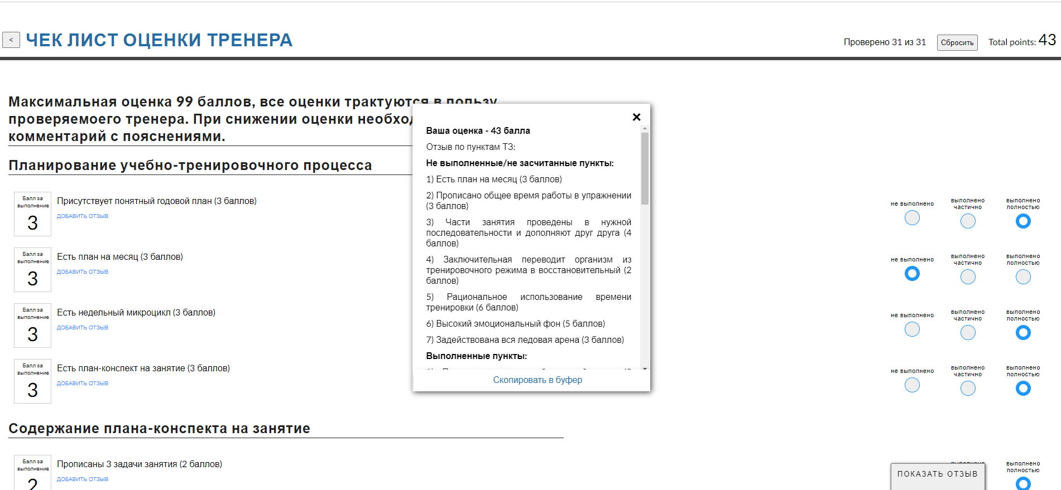
В форме видно за что были сняты баллы и в каком количестве, разработанные критерии объективны, понятны и легко могут быть исправлены тренером в последующих тренировках.
Максимальное количество - 99 баллов за тренировочное занятие.
Баллы присвоенные за проведение позволяют легко оценивать динамику показателей УТЗ и качество работы тренера.

Slide 5
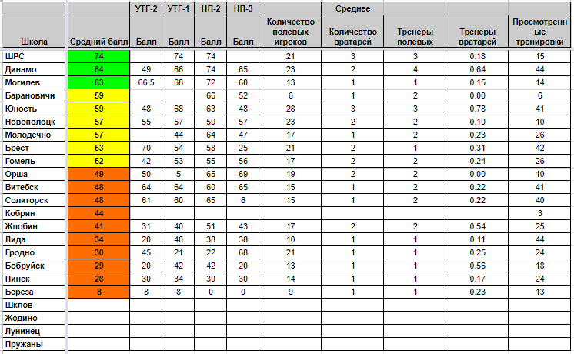

Slide 6

Царик А.С.

Slide 7
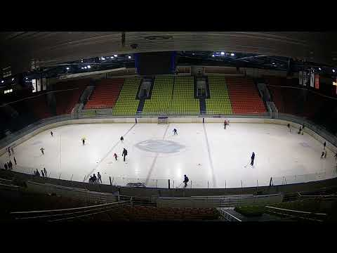

Slide 8
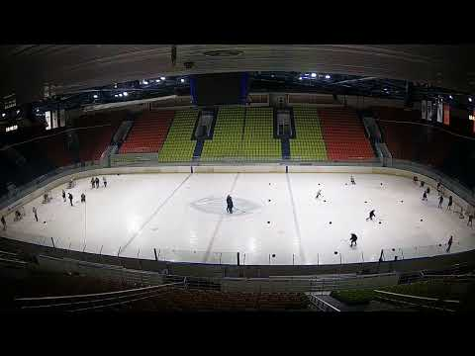

Slide 9
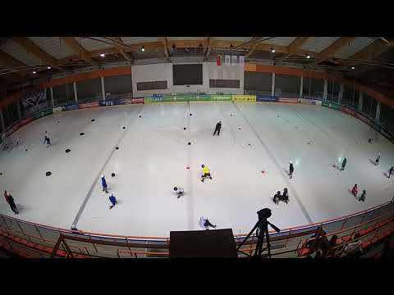

Slide 10
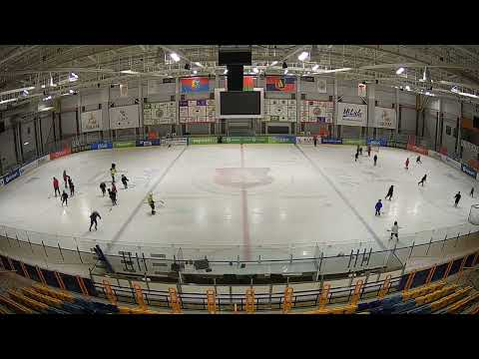

Slide 11
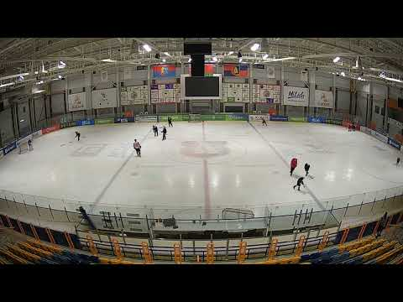

Slide 12
Толстик П.В.

Slide 13
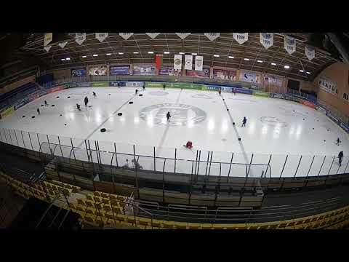
Много станций
Много инвентаря
Малое количество детей на станции
Нет простоя
Постоянная занятость

Slide 14
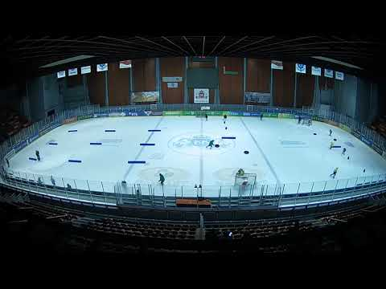
Разнообразные станции
Разнообразный инвентарь
Нет простоя
Активная работа тренеров

Slide 15
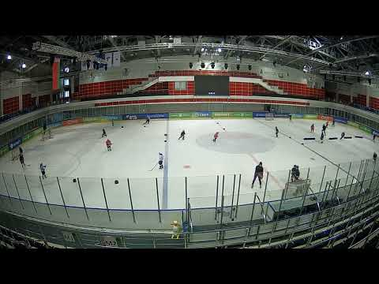
Многозадачность тренировки
Разнообразные станции
Необходимый инвентарь
Достаточное количество тренеров

Slide 16
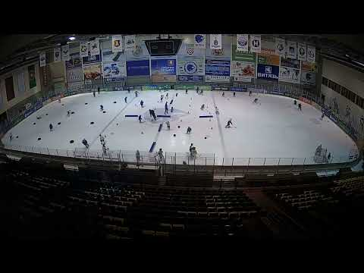
Разнообразие инвентаря
Разделение групп по силе
Интерес у детей
Активная работа тренеров

Slide 17
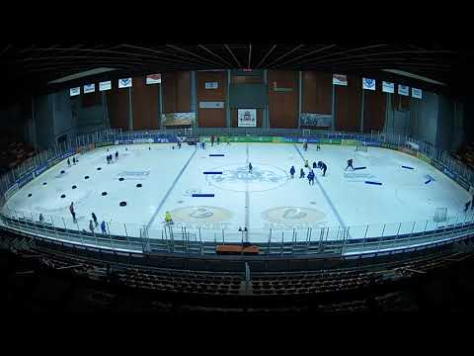
Разнообразный инвентарь
Интересные станции
Работа тренеров
Многозадачность тренировки
Нет простоя

Slide 18
Кочнев А.А.

Slide 19
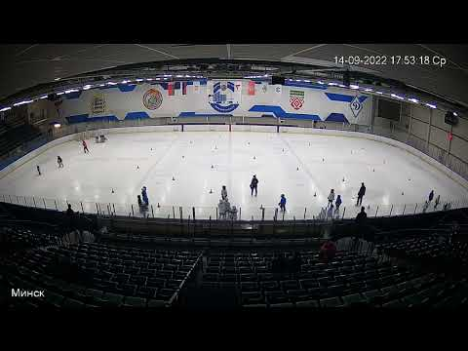
Контроль количества повторений
Все упражнения должны готовить к игре

Slide 20
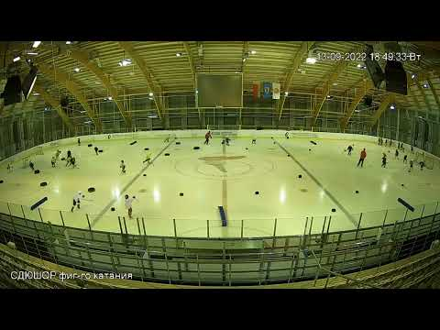

Slide 21
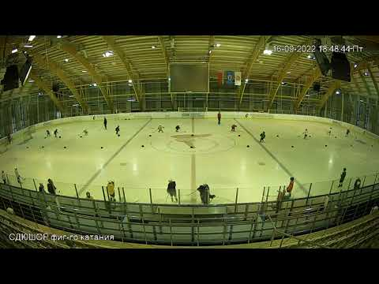

Slide 22
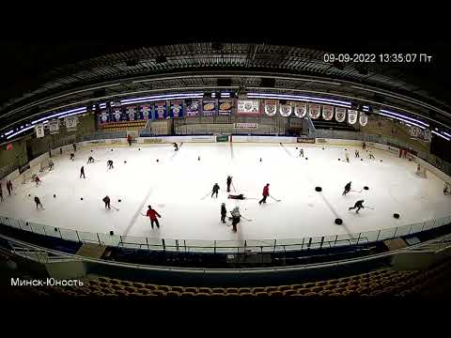

Slide 23
Полезные ссылки:
Дорожная карта обучения техническим элементам
Форма для дневника спортсмена
ГНП-2
ГНП-3

